Slide 1
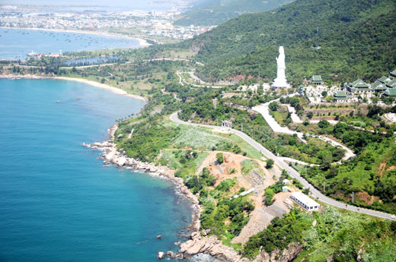

BÀI 26: VÙNG DUYÊN HẢI NAM TRUNG BỘ (tt)

Slide 2
IV. Tình hình phát triển kinh tế
1. Nông nghiệp:
Bảng 26.1. Một số sản phẩm nông nghiệp ở Duyên hải Nam Trung Bộ
Năm Tiêu chí | 1995 | 2000 | 2002 | 2007
Đàn bò (nghìn con) | 1026,0 | 1132,6 | 1008,6 | 1544.6
Thủy sản (nghìn tấn) | 339,4 | 462,9 | 521,1 | 658,4
Nhận xét về tình hình chăn nuôi bò và nuôi
trồng thủy sản của vùng?
- Chăn nuôi bò, khai thác và nuôi trồng thủy sản phát triển mạnh.

Slide 3
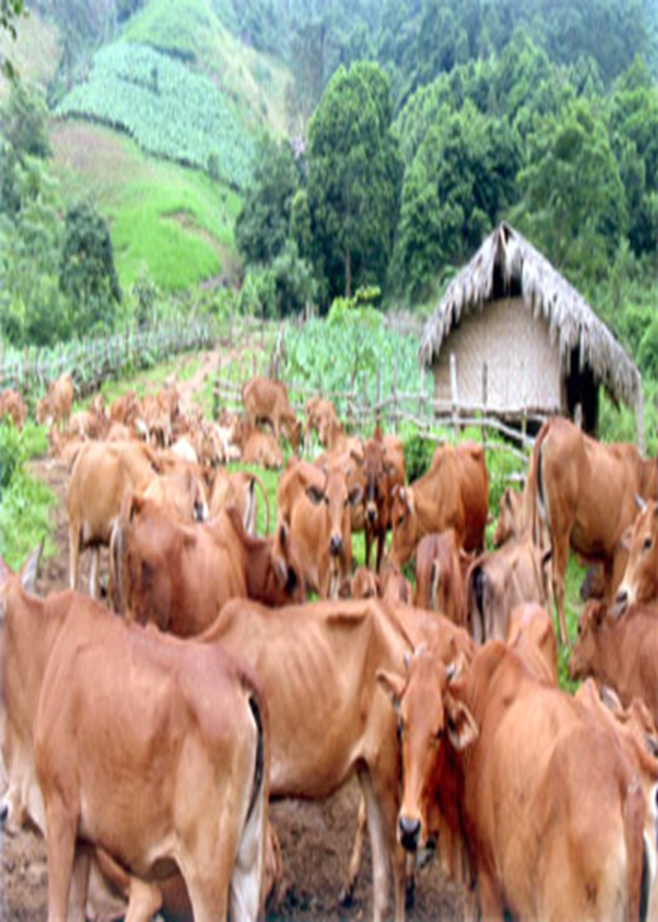
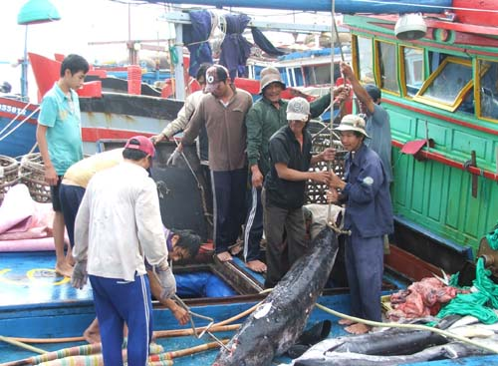

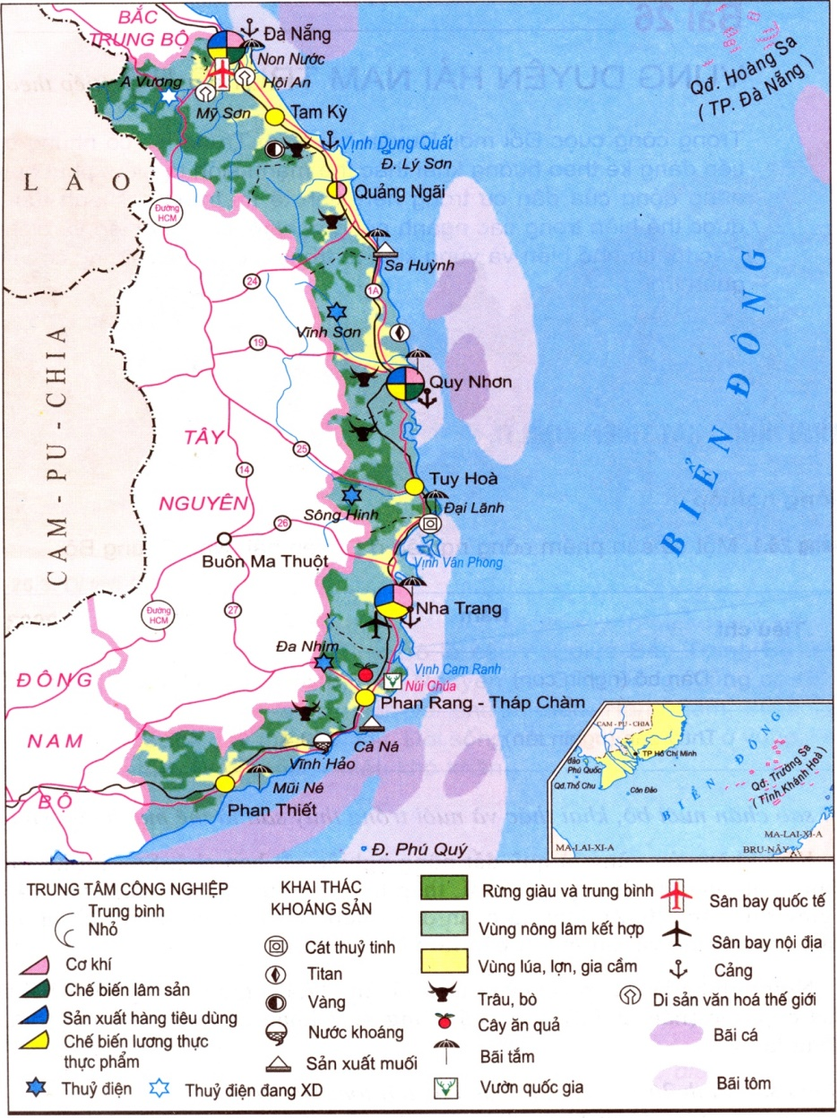
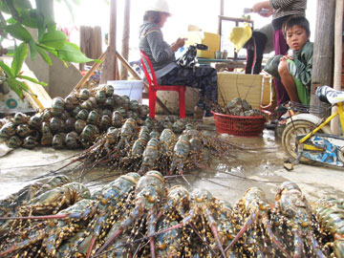
IV. Tình hình phát triển kinh tế :
1. Nông nghiệp :
Có vùng biển rộng, nhiều đảo và quần đảo, nhiều ngư trường lớn thuận lợi đánh bắt, nhiều vũng , vịnh sâu và kín thuận lợi nuôi trồng thủy sản.
Khí hậu ấm áp thuận lợi cho sự cư trú và sinh sản tôm, cá, khí hậu nhiệt đới phù hợp chăn nuôi bò hơn là đàn trâu
Vùng đồi núi thấp có nhiều đồng cỏ tự nhiên phát triển tốt thuận lợi chăn thả theo đàn.
.
* Thế mạnh trong Nông Nghiệp ở DHNTB thuộc về ngành nào ? Vì sao ?
- Ngư nghiệp là thế mạnh của vùng, chiếm 27,4% thủy sản cả nước (2002 ), có 2 ngư trường lớn là Ninh Thuận – Bình Thuận và Hoàng Sa - Trường Sa. Hàng xuất khẩu chủ yếu là mực , tôm , cá đông lạnh.

Slide 4
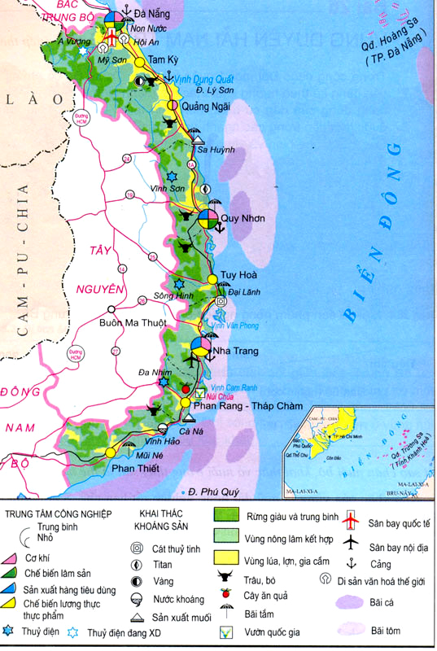
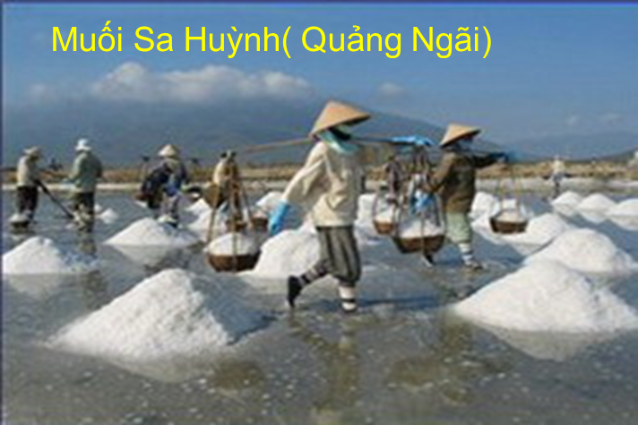

IV. Tình hình phát triển kinh tế
1. Nông nghiệp:
Vì sao vùng biển Nam
Trung Bộ lại nổi tiếng về
nghề làm muối ,đánh bắt
và nuôi trồng hải sản?
Do khí hậu khô hạn, ít mưa,
ít cửa sông, độ mặn nước
biển cao, bờ biển dài ,
vùng biển rộng giàu tôm cá
Lược đồ kinh tế vùng Duyên hải Nam Trung Bộ

Slide 5


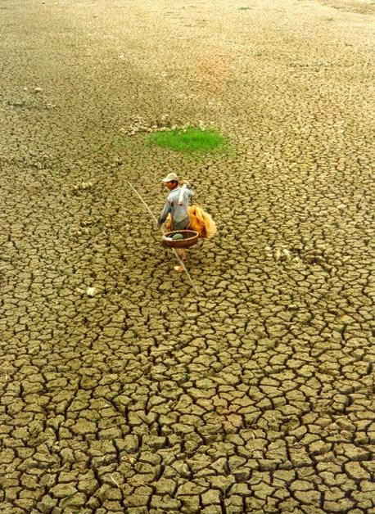
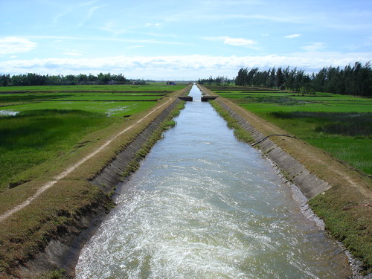

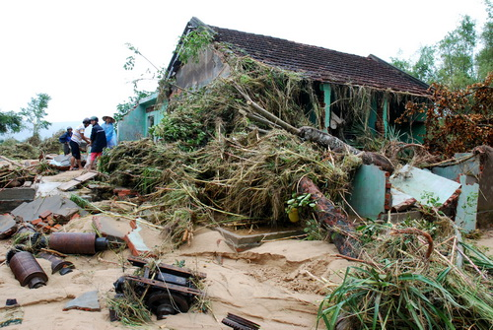
IV. Tình hình phát triển kinh tế
Vùng đã có những biện pháp gì để khắc phục thiên tai?
1. Nông nghiệp:
- Khó khăn : Qũy đất NN hạn chế , bình quân lương thực thấp (281,5 kg/người -2002) ; đồng bằng nhỏ hẹp ,đất xấu ,thường bị hạn hán,lũ lụt…
Trong sản xuất nông nghiệp vùng đã gặp phải những khó khăn gì?
Trồng rừng phòng hộ ở Phan thiết
Làm thủy lợi ,xây dựng hồ chứa nước
Lược đồ kinh tế vùng Duyên hải Nam Trung Bộ

Slide 6
IV.Tình hình phát triển kinh tế
2. Công nghiệp:
*Bảng 26.2 Gía trị SXCN vùng DHNTB và cả nước, thời kì 1995-2002(nghìn tỉ đồng)
Năm Vùng | 1995 | 2000 | 2002
Duyên hải NTB | 5,6 | 10,8 | 14,7
Cả nước | 103,4 | 198,3 | 261,1
-Giá trị SXCN của vùng DHNTB tăng nhanh từ 1995 – 2002 ,tăng gấp hơn 2,5 lần, tương đương mức tăng của cả nước. -Giá trị SXCN của vùng DHNTB chiếm tỉ trọng nhỏ so với cả nước, chỉ chiếm 5,6% năm 2002.
- Nhận xét sự tăng trưởng giá trị SXCN của vùng DHNTB so với cả nước ?

Slide 7
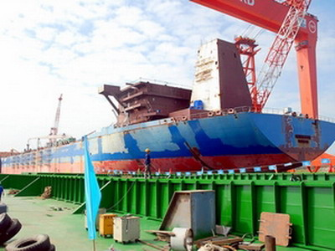
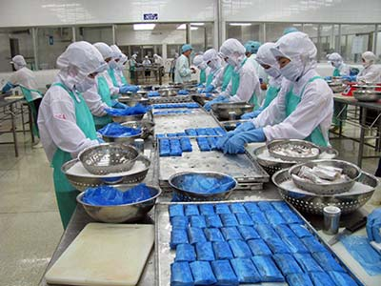
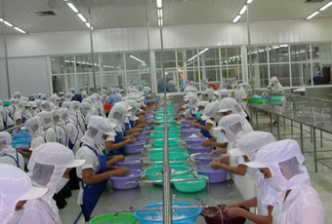

Dựa vào lược đồ cho biết vùng có những ngành công nghiệp nào?
Lược đồ kinh tế vùng Duyên hải Nam Trung Bộ

Slide 8

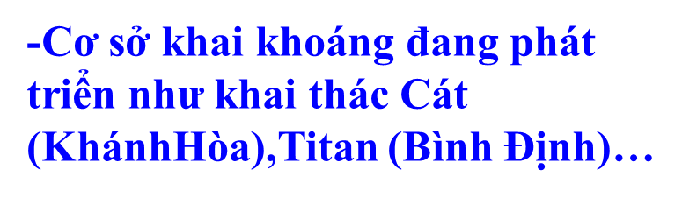

IV. Tình hình phát triển kinh tế
1. Nông nghiệp:
* Xác định trên lược đồ nơi khai thác khoáng sản, các trung tâm công nghiệp lớn của vùng?
2. Công nghiệp:
- Cơ cấu CN bước đầu được hình thành và khá đa dạng gồm cơ khí, chế biến thực phẩm, chế biến lâm sản, sản xuất hàng tiêu dùng
Lược đồ kinh tế vùng Duyên hải Nam Trung Bộ

Slide 9
IV. Tình hình phát triển kinh tế
1. Nông nghiệp:
2. Công nghiệp:
3. Dịch vụ:
Vị trí cầu nối Bắc-Nam cửa ngõ phía Đông của vùng Tây Nguyên, giàu tiềm năng du lịch => phát triển GTVT, Xuất nhập khẩu, Du lịch.
-Dịch vụ vận tải,xuất nhập khẩu, du lịch tập trung ở các thành phố,thị xã ven biển: Đà Nẵng, Quy Nhơn, Nha Trang .
Vùng Duyên hải Nam Trung có những thuận lợi nào cho phát triển Dịch vụ ?
-Du lịch là thế mạnh của vùng -Các địa điểm du lịch nổi tiếng :NonNước,NhaTrang,Mũi Né Phổ cổ Hội An,Di tích Mỹ Sơn....
Lược đồ kinh tế vùng Duyên hải Nam Trung Bộ

Slide 10
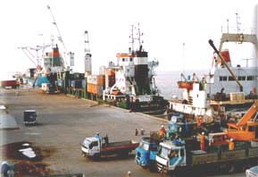


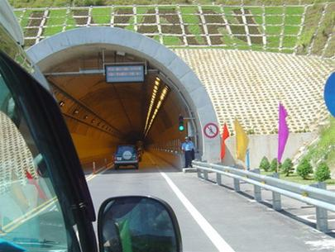
CẢNG DUNG QUẤT
Quốc lộ 1A Đường hầm qua đèo Hải Vân

Slide 11
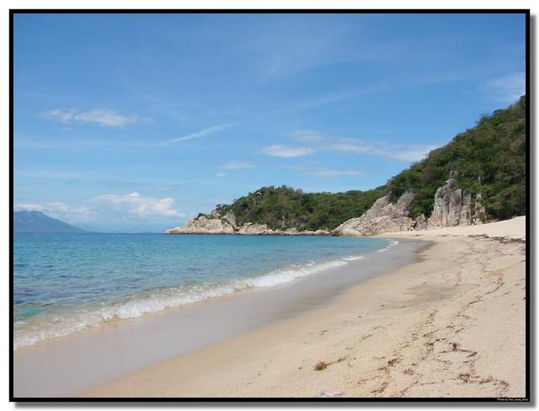
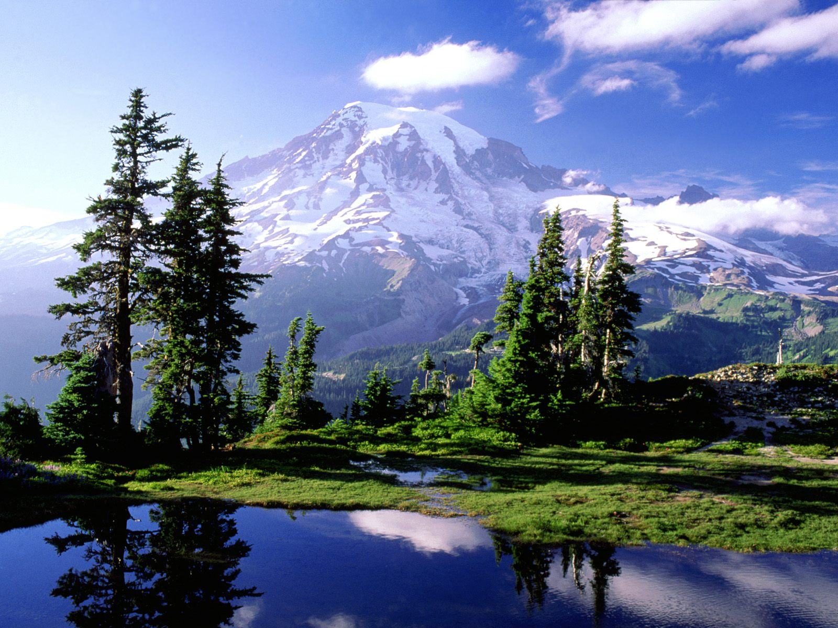
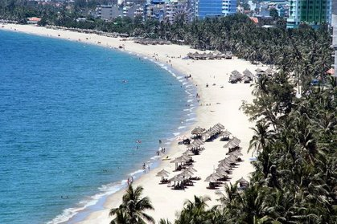



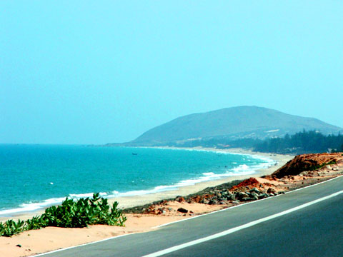
Bà Nà – thiên nhiên mang sắc thái vùng ôn đới
Biển Đà Nẵng
Biển Nha Trang
Vịnh Cam Ranh
Mũi Né

Slide 12


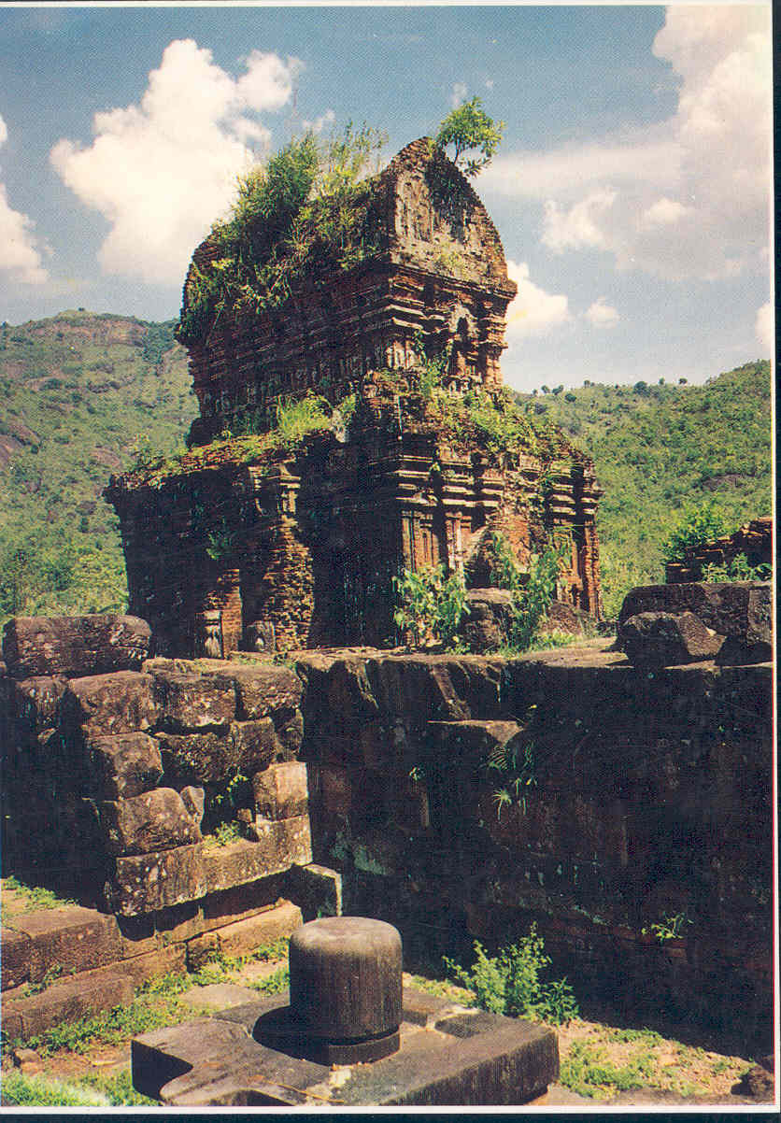
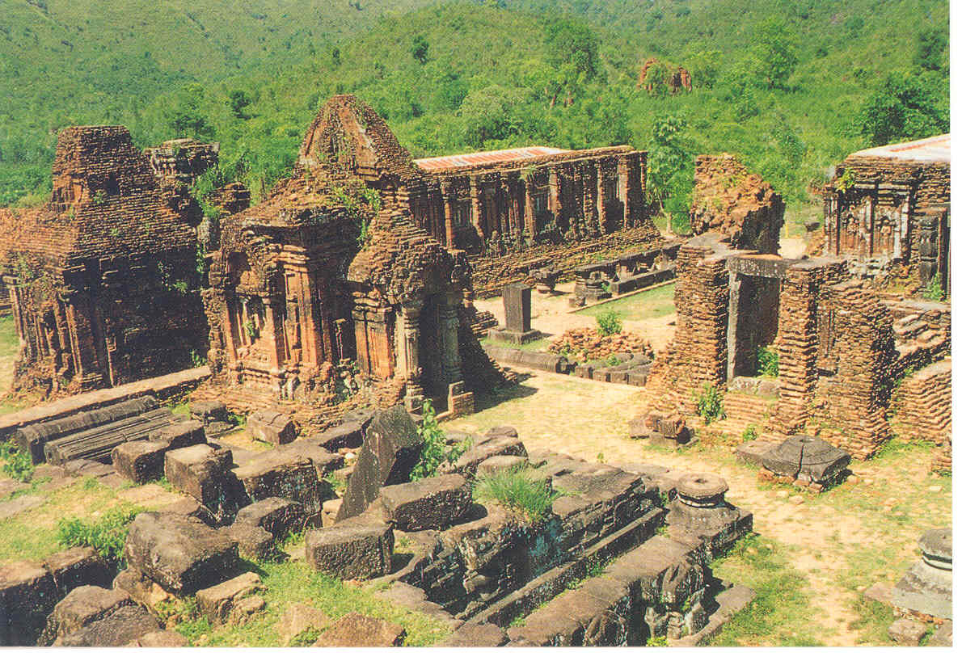

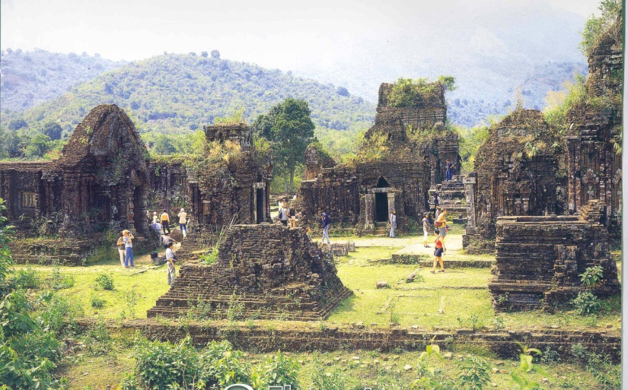
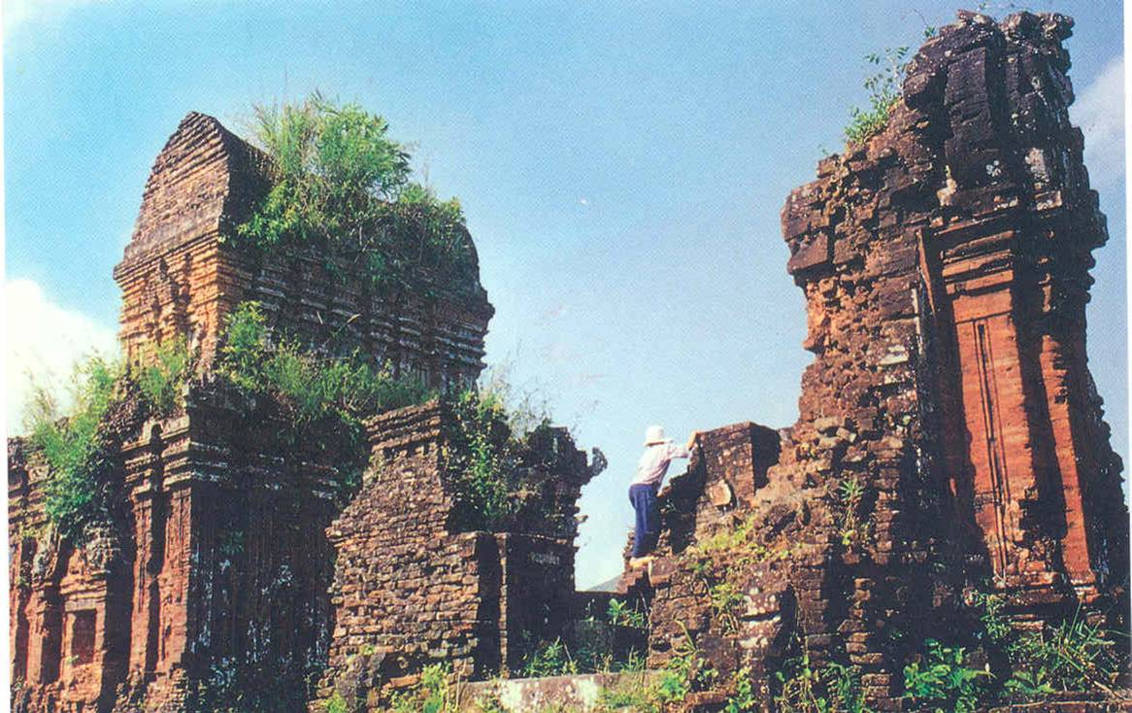
Cáp treo Bà Nà – Núi chúa
Di tich mỹ sơn

Slide 13
V.Các trung tâm kinh tế và vùng kinh tế trọng điểm miền trung
1.Các trung tâm kinh tế
- Tp. Đà Nẵng,Quy Nhơn, Nha Trang,Quãng Ngãi…
2.Vùng kinh tế trọng
điểm miền trung:
Kể tên các trung tâm kinh tế của vùng Duyên hải Nam Trung Bộ?
Vì sao các thành phố này
được coi là cửa ngõ phía Đông
Ra biển củaTây Nguyên?
Lược đồ kinh tế vùng Duyên hải Nam Trung Bộ

Slide 14
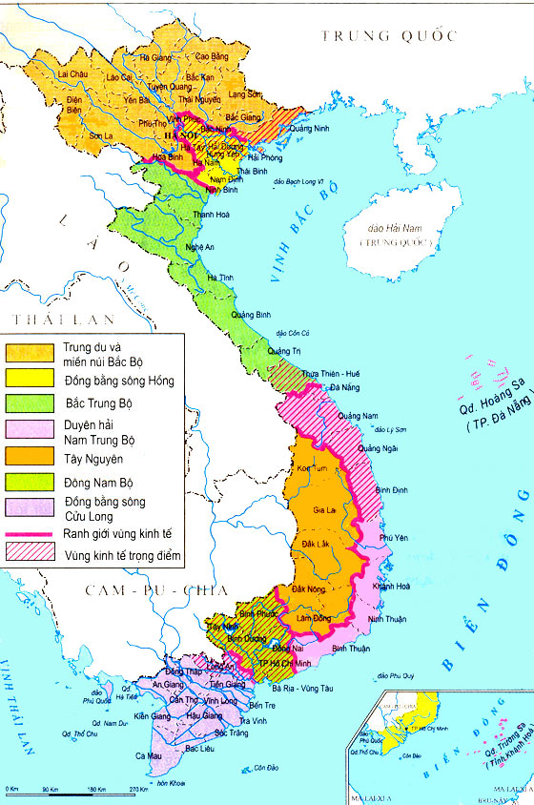
Bài 26
VÙNG DUYÊN HẢI NAM TRUNG BỘ (tt)
V.Các trung tâm kinh tế và vùng kinh tế trọng điểm miền trung
1.Các trung tâm kinh tế
2.Vùng kinh tế trọng điểm miền trung:
*Quy mô :
Diện tích 27,9 nghìn km²
Số dân: 6 triệu (2002)
Nêu diện tích, số dân, các tỉnh của vùng kinh tế trọng điểm miền Trung?
Huế
*Vai trò: tác động mạnh đến chuyển dịch cơ cấu kinh tế ,thúc đẩy các mối quan hệ kinh tế liên vùng của DHNTB , Bắc Trung Bộ và Tây Nguyên .
Đà Nẵng
Vai trò của vùng kinh tế trọng điểm miền Trung đối với sự phát triển liên vùng?
Quảng Nam
Quảng Ngãi
Bình Định

Slide 15

CẢM ƠN CÁC BẠN ĐÃ LẮNG NGHE

